Slide 1
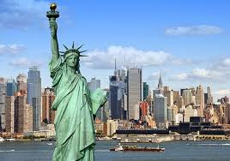
Сполучені Штати Америки

Slide 2
Сполучені Штати Америки
Коротка історична довідка
Офіційна назва держави
Сполучені Штати Америки
Герб США
Форма правління
Федеративна конституційна республіка
Глава держави
Президент
Законодавча влада
Двопалатний парламент (Конгрес)
Прапор США
Виконавча влада
Кабінет міністрів
(уряд)
Notes:
Офіційна назва

Slide 3
Сполучені Штати Америки
Провідні політичні партії США
Республіканська
Ідеологія Республіканської партії ґрунтується на платформі американського консерватизму, а також на ідеях економічного лібералізму та соціального консерватизму.
Демократична
Демократична партія послідовно позиціонує себе як більш ліберальна, ніж Республіканська як в економічних, так і в соціальних питаннях.

Slide 4
США після Другої світової війни
Після завершення війни Сполучені Штати Америки стали наймогутнішою державою світу.
До 1949 р. США залишалися єдиною державою світу, що мала атомну зброю. Американська армія вважалася найчисленнішою й найпотужнішою серед країн Заходу.

Slide 5
США після Другої світової війни
Наслідки Другої світової війни для США
значні людські втрати (понад 300 тис. загиблих, поранено, зникло безвісти та потрапило у полон 800 тис. осіб);
США виявилася єдиною країною, чия економіка вийшла з війни значно зміцнілою (за роки війни національний дохід країни подвоївся);
основні суперники США або тимчасово вибули з конкурентної боротьби, або потрапили у фінансово-економічну залежність від США;
заволодіння новими ринками збуту;
збільшення експорту товарів і капіталів;
створено обширну “імперію долара”.

Slide 6
США після Другої світової війни
Зміцнення міжнародного статусу після Другої світової війни
чинники
єдина країна світу, яка за час війни значно зміцнила свою економіку;
США сконцентрували у себе 80 % світового золотого запасу;
основні суперники США або тимчасово вибули з конкурентної боротьби, або потрапили у фінансово-економічну залежність від США;
найвищий в історії США рівень військової могутності;
монополія на ядерну зброю.
Notes:
чинники

Slide 7
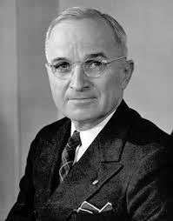
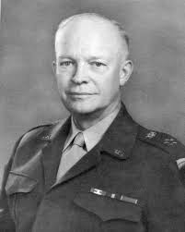
США після Другої світової війни
Президенти США
1945 - 1952 | Гаррі Трумен | демократ
1952 - 1960 | Дуайт Ейзенхауер | республіканець
Гаррі Ес Трумен
Дуайт Девід
Ейзенхауер

Slide 8
США після Другої світової війни
Якщо до Другої світової війни зовнішньополітичний курс країни визначала політика ізоляціонізму, то з посиленням економічної і військової могутності відбулися його кардинальні зміни у бік опори на військову силу.

Slide 9
США після Другої світової війни
Ізоляціонізм –
напрям зовнішньої політики, в основу якого покладено ідею невтручання у міжнародні справи.

Slide 10
США після Другої світової війни
Оптимальною, з точки зору правлячих кіл США, формою облаштування післявоєнного світу був би “мир по-американськи”.

Slide 11
США після Другої світової війни
Зовнішньополітичний курс США у післявоєнні роки
Головна мета
Інструменти забезпечення переваги
зміцнення національної безпеки;
створення союзу західних країн;
протидія поширенню комуністичного впливу у світі;
посилення позицій США у світі.
монополія на ядерну зброю;
економічне, політичне та технологічне лідерство;
політика “стримування комунізму”.

Slide 12
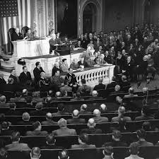
Посилення активності США на міжнародній арені
12
березня
1947
“Доктрина Трумена”
обмеження комуністичних режимів, які посилилися після Другої світової війни;
ведення безперервного тиску на СРСР та інші країни соціалістичного блоку;
підтримка антикомуністичних сил та режимів;
надання широкої військової допомоги іншим країнам, що супроводжувалося створенням мережі військових баз на їх територіях.
Виступ Г.Трумена в Конгресі США з доповіддю про посилення впливу комунізму у світі.
12 березня 1947 р.

Slide 13
Посилення активності США на міжнародній арені
“План Маршалла” в інтересах США
зменшення впливу у Європі комуністичних ідей та перешкода “імпорту комунізму” з Радянського Союзу;
утвердження політичної зверхності США у Європі;
підготовка основи для військово-політичного союзу країн Європи.
Агітаційний плакат, присвячений “плану Маршалла”

Slide 14
Адміністрація Д.Ейзенхауера
Характерні риси діяльності адміністрації Д.Ейзенхауера
у внутрішній політиці
у зовнішній політиці
обмеження ролі держави в економічному житті (скасування контролю над цінами, заробітною платою та квартплатою);
суттєва зміна податкової системи (значні пільги підприємцям, скасування податку на надприбуток);
соціальні програми не були ні згорнуті, ні розширені.
забезпечення панування США у світі;
продовження “холодної війни” більш гнучкими засобами;
курс на досягнення ядерної переваги над СРСР;
прагнення зменшити вплив СРСР на Близькому Сході.

Slide 15
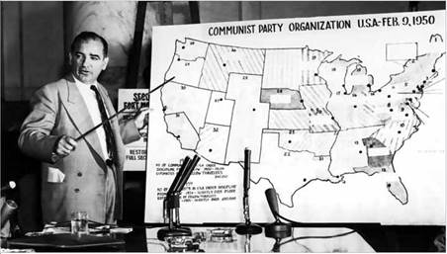
Адміністрація Д.Ейзенхауера
Однією з найсерйозніших проблем адміністрації Ейзенхауера залишався розгул “маккартизму” у країні.
Один з виступів Дж.Маккарті

Slide 16
Адміністрація Д.Ейзенхауера
Маккартизм –
суспільний рух в США кінця 1940-х – середини 1950-х рр., який супроводжувався загостренням антикомуністичних настроїв та репресіями проти “антиамерикански налаштованих” громадян.

Slide 17
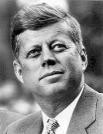
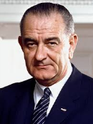
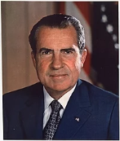
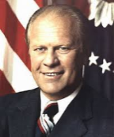
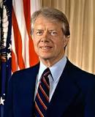
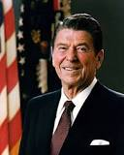
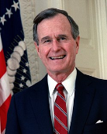
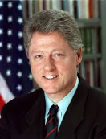
США у другій половині ХХ ст.
Президенти США
Джон Фіцджеральд Кеннеді
Ліндон
Бейнс
Джонсон
Річард Мілгаус Ніксон
1961 - 1963 | Джон Кеннеді | демократ
1963 - 1969 | Ліндон Джонсон | демократ
1969 - 1974 | Річард Ніксон | республіканець
1974 - 1977 | Джеральд Форд | республіканець
1977 - 1981 | Джиммі Картер | демократ
1981 - 1989 | Рональд Рейган | республіканець
1989 - 1993 | Джордж Буш-старший | республіканець
1993 - 2001 | Білл Клінтон | демократ
Джеральд Рудольф Форд
Джиммі Картер
Рональд Уільсон Рейган
Джордж Герберт Уокер Буш
Уільям Джеферсон Клінтон

Slide 18
Рух за громадянські права
Однією з найгостріших внутрішньополітичних проблем США, яка своїми коренями сягала далекого минулого, була расова проблема.
Не дивлячись на проголошену конституцією рівноправність американських громадян, у 1950 – 1970-ті рр. США залишалася країною расової нерівності і дискримінації.

Slide 19
Рух за громадянські права
Дискримінація –
негативне чи упереджене ставлення до людини, або позбавлення її певних прав на підставі наявності якоїсь ознаки.

Slide 20
Рух за громадянські права
У 1964 – 1965 рр. значно активізувались виступи афроамериканців проти расизму.
“Чорні бунти” охопили більшість американських міст.
Антирасистський мітинг у Нью-Йорку.1966 р.

Slide 21
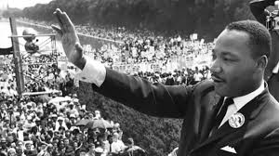
Рух за громадянські права
Визнаним лідером антирасистського руху став священик християнської церкви Мартін Лютер Кінг.
Він активно виступав проти війни у В'єтнамі, оголосив про необхідність боротьби з бідністю.
Кінг на одному з антирасистських мітингів. Вашингтон, 1963 р.

Slide 22
Адміністрація Ніксона при владі
Внутрішня і зовнішня політика адміністрації Ніксона
“Нова економічна політика”
Прояви зовнішньої політики
надання компаніям значних податкових пільг;
зменшення податку на прибуток;
скасування акцизного податку на продаж автомобілів;
встановлення державного контролю над цінами і заробітною платою.
покращення відносин з СРСР;
врегулювання відносин з Китаєм;
припинення війни у В'єтнамі;
скорочення допомоги іноземним державам.

Slide 23
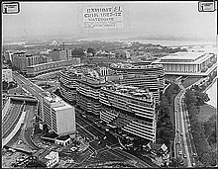
Уотергейтська криза
Президентські вибори та початок другого терміну президентства Ніксона відбувалися на фоні найбільшої у післявоєнній історії США політичної кризи, яка отримала назву “Уотергейт”.
Готельний комплекс “Уотергейт”.
Вашингтон, 1970-ті рр.

Slide 24
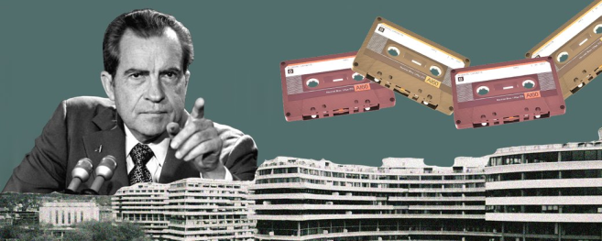
Уотергейтська криза
Дотепер не доведено зв'язок саме цього інциденту з адміністрацією Ніксона.
Відомо, що в нього дійсно були плівки з нелегально записаними переговорами демократів, але те прослуховування завідомо не мало відношення до готелю “Уотергейт”.
Разом із тим, громадськість цікавило не тільки те, чи стояв Ніксон за конкретною групою з п'яти шпигунів, але й те, як він і його штаб реагували на події постфактум — зокрема й із точки зору об'єктивного їхнього розслідування.
“Уотергейтський скандал”.
Фотоколаж

Slide 25
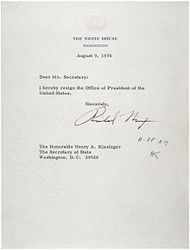
Уотергейтська криза
Не чекаючи завершення процедури імпічмента, Ніксон подав у відставку.
Це єдина в історії США відставка президента.
Заява Ніксона про складання президентстких повноважень.
8 серпня 1974 р.

Slide 26
Проміжний підсумок
“Уотергейтська справа” сколихнула всю американську громадськість.
У широкій перспективі вона пішла на користь суспільству: її розслідування засвідчило непохитність засад американської демократії й те, що у правовій державі ніхто не може безкарно зловживати владою, у тому числі й президент.

Slide 27
США у 1970-х рр.
Характерні ознаки розвитку США в 1970-ті рр.
у сфері політики
у сфері економіки
у зовнішній політиці
часта зміна президентів;
корумпованість політиків;
спад активності суспільно-політичних та профспілкового рухів;
започаткування руху “зелених”.
падіння темпів економічного розвитку, інфляція як прояв світової економічної кризи;
перехід на ресурсозберігаючі технології та автоматизацію виробництва.
послаблення зовнішньополітичних позицій США;
курс на розрядку міжнародної напруженості;
побудова відносин з іншими державами на основі принципу міжнародного співіснування.

Slide 28
Оновлення економіки за Рейганом
Початок президентства Р.Рейгана припав на період гострої економічну кризи. Для її подолання той вважав головним оновлення економіки.
Його економічну програму “Новий порядок для Америки: програма відновлення економіки” у пресі назвали рейганомікою.
В основі програми Р.Рейгана були покладені принципи неоконсерватизму.

Slide 29
Оновлення економіки за Рейганом
Рейганоміка –
державна економічна політика американського уряду в період президентства Р.Рейгана для подолання економічної кризи 1980 - 1982 рр. та її наслідків.

Slide 30
Оновлення економіки за Рейганом
Заходи по оздоровленню економіки США
боротьба з інфляцією через здійснення жорсткої кредитно-фінансової політики;
підвищення науково-технічного потенціалу;
структурна перебудова економіки, стимулювання та розвиток приватного підприємництва;
стимулювання державних та іноземних інвестицій в економіку США;
стимулювання розвитку корпорацій через скорочення федеральних та місцевих податків;
скорочення бюджетних фондів ряду міністерств;
зменшення соціальних витрат на освіту, охорону здоров'я, виплати по безробіттю, інвалідам тощо;
збільшення заощаджень населення для наступного вкладання їх у розвиток економіки.

Slide 31
Зовнішньополітична стратегія
Риси зовнішньої політики Рейгана
1980 - 1984
силові підходи до вирішення проблем міжнародного життя:
відновлення військової переваги у світі;
“хрестовий похід” проти комунізму;
посилення конфронтації з СРСР.
1980 - 1984
нормалізація американо-радянських відносин;
зниження вівня військового протистояння у світі.

Slide 32
Економічний підйом кінця ХХ ст.
Економічна політика адміністрації Б.Клінтона
активна роль держави в управлінні соціально-економічними процесами;
значні державні витрати на соціальні потреби;
зростання податків, у тому числі і на прибуток;
відновлення державної допомоги приватному сектору економіки;
стимулювання приватних інвестицій в економіку;
збільшення кількості робочих місць шляхом розвитку системи професійної підготовки та системи суспільних робіт;
зменшення видатків на оборону та реалізація конверсійних програм;
зниження бюджетного дефіциту шляхом урізання федеральних видатків;
скорочення державного апарату, включаючи штати Білого дому та міністерств.

Slide 33
США в міжнародних відносинах після розпаду СРСР
Після розпаду СРСР, краху комуністичної ідеології США стали безумовним світовим лідером.
За цих умов одне з головних завдань адміністрація Клінтона у сфері зовнішньої політики полягало в тому, щоб максимально використати у своїх інтересах нову геополітичну ситуацію, яка склалася у світі після розпаду комуністичного блоку – узяти під свій контроль діяльність міжнародних організацій.

Slide 34
США в міжнародних відносинах після розпаду СРСР
Прояви зовнішньої політики
всебічне розширення контактів з впливовими світовими державами;
підтримка конструктивних стосунків з пострадянськими державами;
зміцнення інститутів безпеки у Європі та розширення НАТО на Схід;
участь в інтеграційних процесах на американському континенті;
сприяння лібералізації світової торгівлі;
прагнення виконувати миротворчі функції у світі;
боротьба з міжнародним тероризмом.

Slide 35
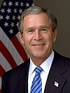
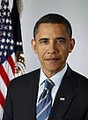
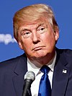
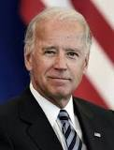
США у ХХ ст.
Президенти США
Джордж
Уокер
Буш
Барак Обама
Дональд Джон
Трамп
2001 - 2009 | Джордж Буш-молодший | республіканець
2009 - 2017 | Барак Обама | демократ
2017 - 2021 | Дональд Трамп | республіканець
з 2021 | Джо Байден | демократ
Джозеф Робінетт Байден

Slide 36
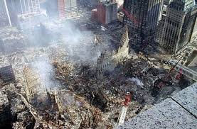
Поворотний день у сучасній історії США
11 вересня 2001 р. безпрецедентні терористичні акти у Нью-Йорку і Вашингтоні вразили США і всю планету.
Вдаривши по США, терористи оголосили війну усьому цивілізованому світу.
Руїни Всесвітнього торгового центру. Нью-Йорк, 11 вересня 2001 р.

Slide 37
США проти міжнародного тероризму
Президента США у його прагненні вести непримиренну боротьбу з міжнародним тероризмом підтримали лідери провідних країн світу.

Slide 38
США проти міжнародного тероризму
Основні принципи нової військово-політичної доктрини США
США мають на меті боротьбу з тероризмом не тільки політичними методами, а й військовими;
США мають намір переслідувати терористів не тільки на своїй території, а й на території інших держав;
США мають намір карати не тільки терористів, а й держави, які надають їм притулок та допомагають їм;
США залишають за собою право наносити превентивні удари по іншим державам у випадку загрози дій терористів з їхньої території.

Slide 39
США у ХХІ ст.
Особливості економічного розвитку США
лідируючі позиції у світі. Економіка США – технологічно найпотужніша, розвинена і найбільша за масштабами у світі;
неоліберальна модель розвитку економіки, якій притаманна перевага приватної власності над державним сектором;
посилення процесів інтеграції США у світову економіку;
орієнтація на іноземні ринки;
важливим стимулятором росту економічної могутності США є інформаційна революція;
негативно впливають на розвиток американської економіки недостатнє інвестування, достатньо високий зовнішній борг країни, зростаюча нерівність у розподілі прибутків.

Slide 40
Загальний підсумок
Нове тисячоліття принесло як досягнення, так і різнобічні проблеми для США.
Сьогодні економіка США – технологічно найпотужніша, розвинена і найбільша за масштабами у світі.
Після розпаду СРСР, краху комуністичної ідеології США стали безумовним світовим лідером.

